Slide 1


Slide 2

Tự nhiên và xã hội
Bài 21: Các giác quan của cơ thể
SGK/ 92

Slide 3
TIẾT 3

Slide 4
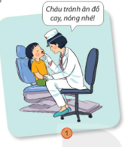
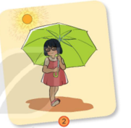
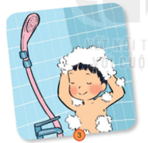
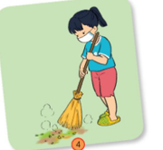
Kể việc cần làm để bảo vệ mũi lưỡi và da

Slide 5

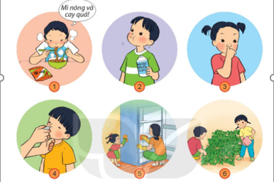
THỰC HÀNH
Những việc nên làm để bảo vệ mũi, lưỡi, da?
Những việc không nên làm để bảo vệ mũi, lưỡi, da?

Slide 6

Hoạt động vận dụng
Liên hệ việc em và nười than đã làm để bảo vệ mũi, lưỡi và da

Slide 7



Slide 8

!
Cảm ơn các em!
Chúc các em học giỏi

